Slide 1
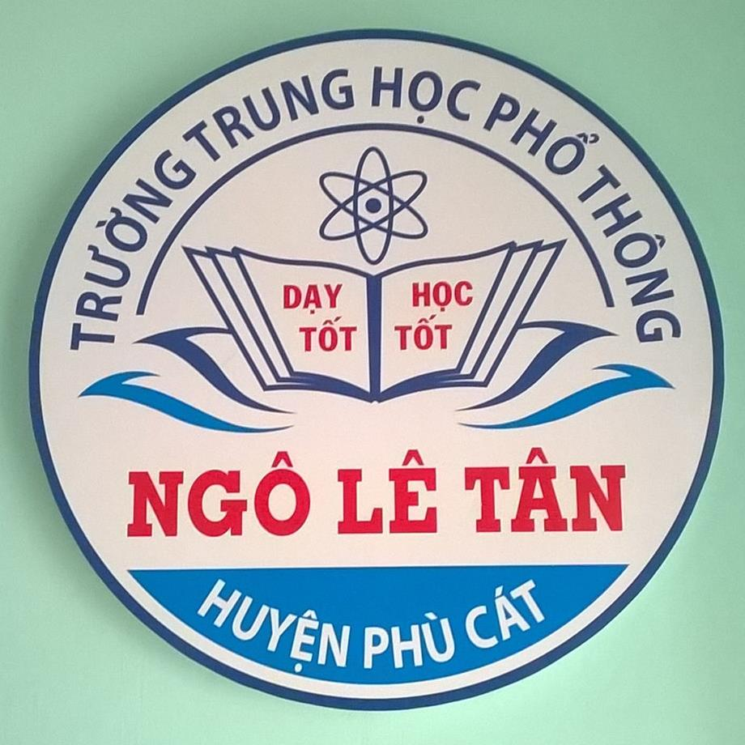
SỞ GD & ĐT bình định
TRƯỜNG Thpt ngô lê tân
tập thể lớp 11A7
NHIỆT LIỆT CHÀO MỪNG
QUÝ Thầy, cô giáo về dự giờ hôm nay.
GV giảng dạy: huỳnh thị LINH

Slide 2
HOẠT ĐỘNG 1. KHỞI ĐỘNG

Slide 3
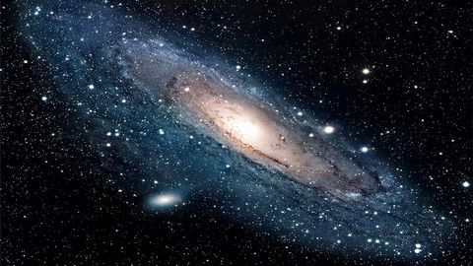
1
5
2
6
3
4
7
TRÒ CHƠI
Ngôi sao may mắn

Slide 4
Câu 1. Hình ảnh bên biểu tượng
cho nội dung gì?
Chúc mừng em được tặng 1 bì oishi.
Hình ảnh biểu tượng cho mặt nạ
bi kịch và hài kịch.
GO HOME

Slide 5
Câu 2. Bi kịch là gì?
Chúc mừng em được tặng 1 cây bút.
Thể loại khai thác những xung đột gay gắt giữa những khát vọng cao đẹp của con người với tình thế bi đát của thực tại, dẫn tới sự thảm bại hay cái chết của nhân vật.
GO HOME

Slide 6
Câu 3. Hành động trong bi kịch là gì?
Chúc mừng em được tặng 1 cây kẹo
Là hành động của các nhân vật được tổ chức và kết nối lại, tạo nên sự phát triển của cốt truyện bi kịch.
GO HOME

Slide 7
Câu 4.Hành động trong bi kịch có mấy dạng chính?
Chúc mừng em được khuyến khích một tràng vỗ tay
Có 2 dạng chính: hành động bên ngoài và hành động bên trong.
GO HOME

Slide 8
Câu 5. Đoạn trích “Vĩnh biệt cửu Trùng Đài” trích ở hồi mấy của tác phẩm?
Chúc mừng em được tặng 1 cây bút.
Hồi V của tác phẩm.
GO HOME

Slide 9
Câu 6. Nhân vật chính trong tác phẩm
“Vĩnh biệt cửu Trùng Đài” là ai?
Chúc mừng em được tặng 1 bì oishi.
Vũ Như Tô.
GO HOME

Slide 10
Câu 7: Nhân vật chính trong bi kịch thường có đặc điểm gì?
Chúc mừng em được tặng 1 cây bút.
Nhân vật thường có bản chất tốt đẹp, có khát vọng vượt lên, thách thức số phận.
GO HOME

Slide 11
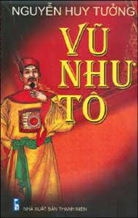
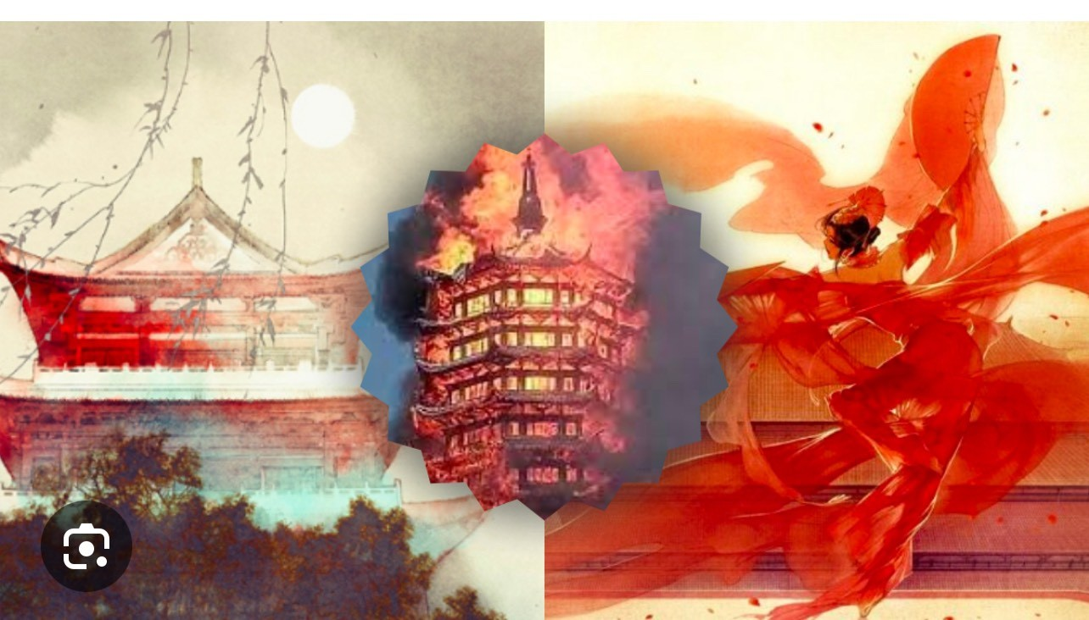
BÀI 5: BĂN KHOĂN TÌM LẼ SỐNG
(Bi kịch)
Tiết 42, 43: Văn bản 1: VĨNH BIỆT CỬU TRÙNG ĐÀI (Tiết 43)
(Trích Vũ Như Tô)
Nguyễn Huy Tưởng
Giáo viên giảng dạy: Huỳnh Thị Linh

Slide 12
Trước khi đọc - chia sẻ?
Đã bao giờ em tự hỏi: “Em là ai? Ước mơ lớn nhất của em là gì? Em có thể làm gì để đạt được ước mơ ấy?” Hãy chia sẻ với các bạn những suy nghĩ đó của mình?

Slide 13
HĐII. HÌNH THÀNH KIẾN THỨC

Slide 14
I.TRI THỨC NGỮ VĂN:
II.TÌM HIỂU CHUNG:
1. Tác giả
2.Tác phẩm
3. Đoạn trích
III. KHÁM PHÁ VĂN BẢN:

Slide 15
III. KHÁM PHÁ VĂN BẢN:

Slide 16
ĐỌC VĂN BẢN

Slide 17
THẢO LUẬN NHÓM- CHIA LỚP 4 NHÓM
Nhiệm vụ 4 nhóm:Hoàn thiện phiếu học tập GV giao
Nhóm 1. Những xung đột cơ bản của tác phẩm?Điểm tương đồng, khác biệt trong tính cách của hai nhân vật Đan Thiềm, Vũ Như Tô trước tình huống nguy hiểm?
Nhóm 2.Vũ Như Tô mang đặc điểm nào của nhân vật chính trong bi kịch? Ngôn ngữ đối thoại, độc thoại của hai nhân vật Vũ Như Tô và Đan Thiềm qua các lớp kịch?
Nhóm 3. Xác định “Chủ đề trong bi kịch Vũ Như Tô”?
Nhóm 4. Em hình dung như thế nào về công trình “Cửu Trùng Đài” mà Vũ Như Tô đang xây dựng dở dang? Việc xây dựng công trình có phải là nguyên nhân chính gây nên bạo loạn và kết cuộc bi thảm ở cuối Hồi V hay không? Mất mát nhân vật Vũ Như Tô phải gánh chịu là gì?

Slide 18
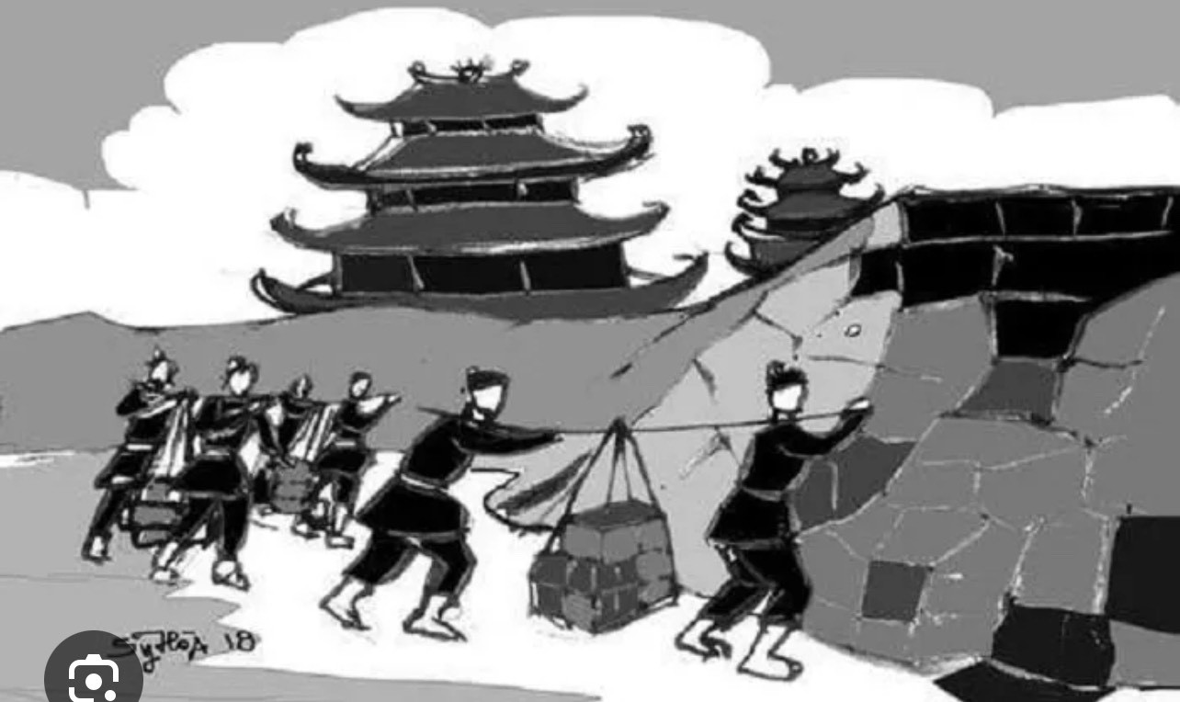
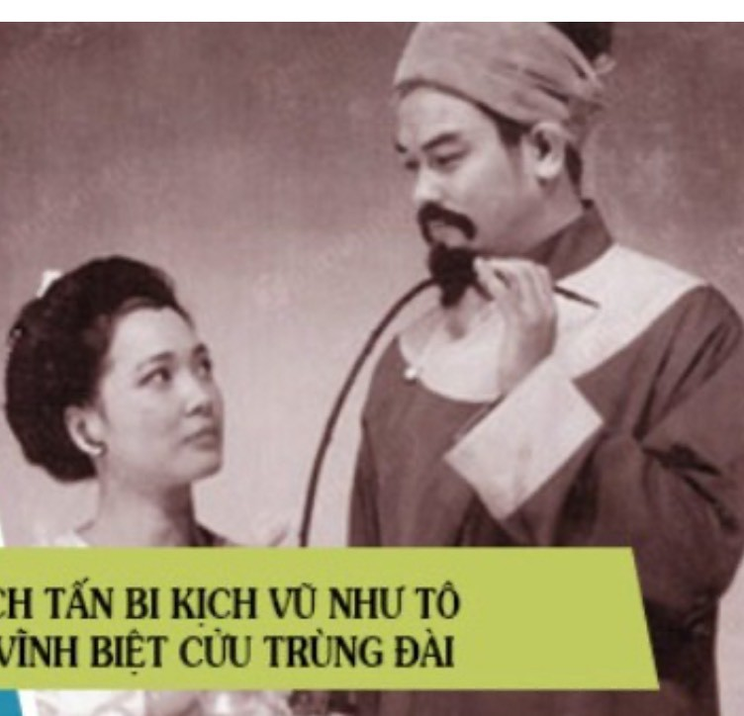
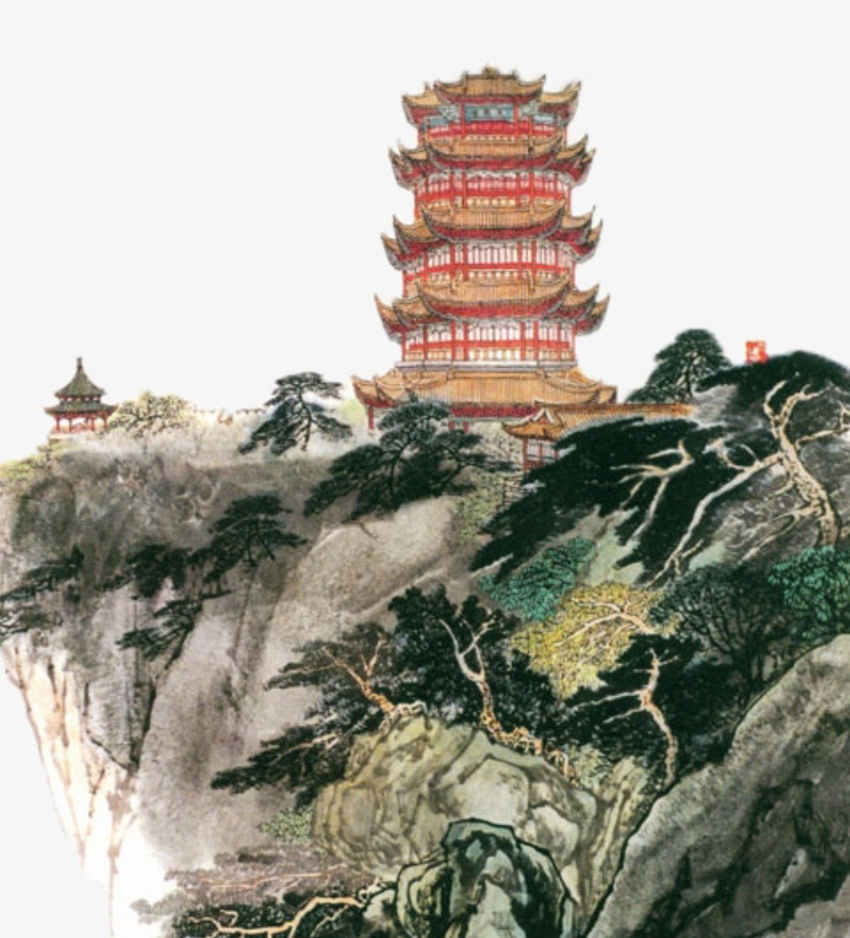
III. KHÁM PHÁ VĂN BẢN:
1. Một số yếu tố của bi kịch:
1.1 Những xung đột cơ bản của tác phẩm:
1.2. Điểm tương đồng, khác biệt trong tính cách của hai nhân vật Đan Thiềm, Vũ Như Tô trước tình huống nguy hiểm: (Nhóm 1)

Slide 19
III. KHÁM PHÁ VĂN BẢN:
1. Một số yếu tố của bi kịch:
1.1 Những xung đột cơ bản của tác phẩm.(Nhóm 1)
Mâu thuẫn 1
Bọn phong kiến >< nhân dân lao động
vốn có, nay càng gay gắt
Mâu thuẫn 2
Vũ Như Tô >< nhân dân lao động
nghệ thuật cao siêu >< đời sống hiện thực

Slide 20
Một số yếu tố của bi kịch:
1.2. Điểm tương đồng, khác biệt trong tính cách của hai nhân vật
Đan Thiềm, Vũ Như Tô trước tình huống nguy hiểm (Nhóm 1)
Tương đồng
Yêu cái đẹp, hiểu giá trị của Cửu Trùng Đài, xem nhau là tri kỉ.
Ngạc nhiên, băn khoăn trước thái độ, hành động của dân chúng.
Khác biệt
Đan Thiềm hiểu tình thế hiện tại, lo lắng, sẵn sàng hy sinh bảo vệ người tài.
Vũ Như Tô bình tĩnh, tự tin vào bản thân, hy vọng sẽ thuyết phục được bọn phản loạn.
-

Slide 21
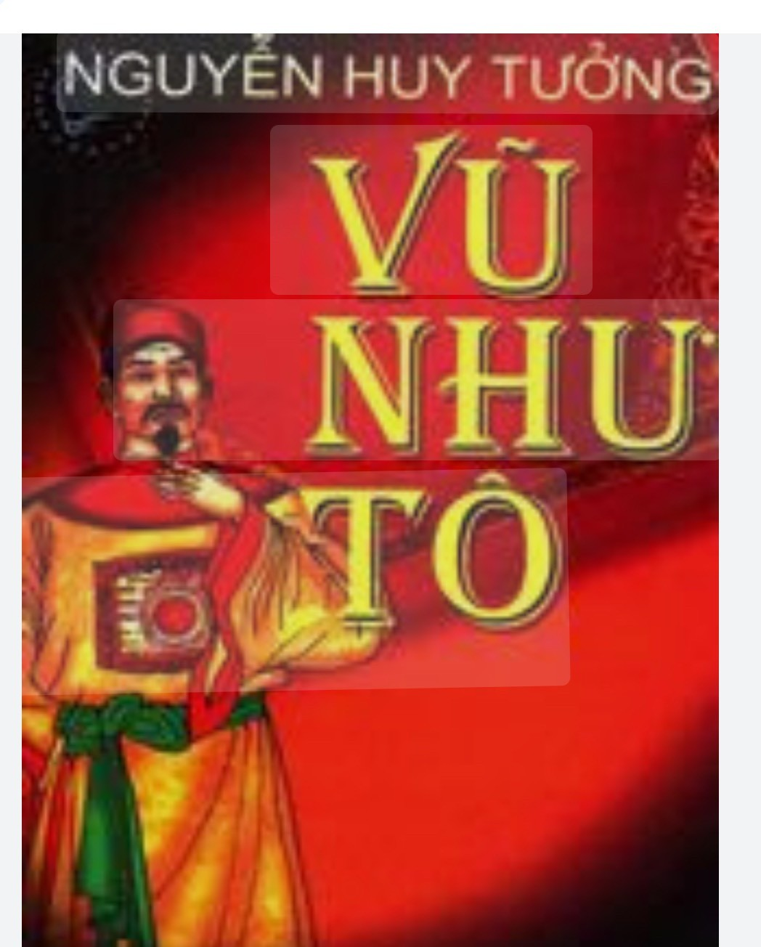
III. Khám phá văn bản:
Một số yếu tố của bi kịch:
1.3. Vũ Như Tô mang đặc điểm của nhân vật chính của bi kịch:
1.4. Ngôn ngữ đối thoại, độc thoại của hai nhân vật Vũ Như Tô và Đan Thiềm qua các lớp kịch:(Nhóm 2)

Slide 22
III. Khám phá văn bản:
Một số yếu tố của bi kịch:
1.3. Vũ Như Tô mang đặc điểm của nhân vật chính của bi kịch.(Nhóm 2)
Có khát vọng
Yêu cái đẹp
Xây CTĐ
Quyết định sai lầm
Dân cực khổ
Vũ Như Tô chết

Slide 23
III. Khám phá văn bản
Một số yếu tố của bi kịch
1.4. Ngôn ngữ đối thoại, độc thoại của hai nhân vật Vũ Như Tô và Đan Thiềm qua các lớp kịch:(Nhóm 2)
Chủ yếu là đối thoại
Thể hiện sinh động tình huống xung đột, hành động, tính cách của nhân vật
Tạo không khí, nhịp điệu của cuộc sống trong cơn bạo loạn

Slide 24
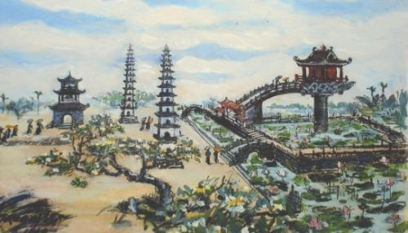
02:00
01:59
01:58
01:57
01:56
01:55
01:54
01:53
01:52
01:51
01:50
01:49
01:48
01:47
01:46
01:45
01:44
01:43
01:42
01:41
01:40
01:39
01:38
01:37
01:36
01:35
01:34
01:33
01:32
01:31
01:30
01:29
01:28
01:27
01:26
01:25
01:24
01:23
01:22
01:21
01:20
01:19
01:18
01:17
01:16
01:15
01:14
01:13
01:12
01:11
01:10
01:09
01:08
01:07
01:06
01:05
01:04
01:03
01:02
01:01
01:00
00:59
00:58
00:57
00:56
00:55
00:54
00:53
00:52
00:51
00:50
00:49
00:48
00:47
00:46
00:45
00:44
00:43
00:42
00:41
00:40
00:39
00:38
00:37
00:36
00:35
00:34
00:33
00:32
00:31
00:30
00:29
00:28
00:27
00:26
00:25
00:24
00:23
00:22
00:21
00:20
00:19
00:18
00:17
00:16
00:15
00:14
00:13
00:12
00:11
00:10
III. Khám phá văn bản:
Một số yếu tố của bi kịch
1.5. Chủ đề trong bi kịch Vũ Như Tô: ( Nhóm 3)
Thể loại bi kịch thường gồm nhiều chủ đề:
Có 3 chủ đề cơ bản

Slide 25
III. Khám phá văn bản
02:00
01:59
01:58
01:57
01:56
01:55
01:54
01:53
01:52
01:51
01:50
01:49
01:48
01:47
01:46
01:45
01:44
01:43
01:42
01:41
01:40
01:39
01:38
01:37
01:36
01:35
01:34
01:33
01:32
01:31
01:30
01:29
01:28
01:27
01:26
01:25
01:24
01:23
01:22
01:21
01:20
01:19
01:18
01:17
01:16
01:15
01:14
01:13
01:12
01:11
01:10
01:09
01:08
01:07
01:06
01:05
01:04
01:03
01:02
01:01
01:00
00:59
00:58
00:57
00:56
00:55
00:54
00:53
00:52
00:51
00:50
00:49
00:48
00:47
00:46
00:45
00:44
00:43
00:42
00:41
00:40
00:39
00:38
00:37
00:36
00:35
00:34
00:33
00:32
00:31
00:30
00:29
00:28
00:27
00:26
00:25
00:24
00:23
00:22
00:21
00:20
00:19
00:18
00:17
00:16
00:15
00:14
00:13
00:12
00:11
00:10
00:09
00:08
00:07
Một số yếu tố của bi kịch
1.5. Chủ đề trong bi kịch Vũ Như Tô: ( Nhóm 3)
Chủ đề 1
Chủ đề 2
Chủ đề 3
Thể hiện số phận bi thương của người nghệ sĩ tài năng, khát vọng nhưng bị dân chúng hiểu lầm, oán giận.
Ngợi ca những tâm hồn tri kỉ.
Phản ánh mâu thuẫn giữa triều đình với phe khởi loạn; giữa nhân dân với hôn quân bạo chúa Lê Tương Dực.

Slide 26
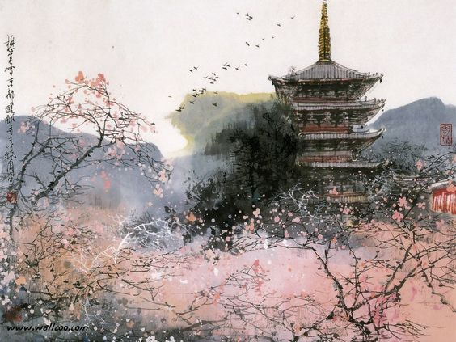
III. Khám phá văn bản:
1. Một số yếu tố của bi kịch:
2. Chi tiết tiêu biểu, đề tài, sự kiện:
2.1 Công trình “Cửu Trùng Đài” mà Vũ Như Tô đang xây dựng dở dang:
2.2. Cửu Trùng Đài có phải “là nguyên nhân gây nên bạo loạn và kết cuộc bi thảm ở cuối Hồi V:
2.3. Mất mát nhân vật Vũ Như Tô phải gánh chịu: (Nhóm 4)

Slide 27
III. Khám phá văn bản:
1. Một số yếu tố của bi kịch:
2.1 Công trình “Cửu Trùng Đài” mà Vũ Như Tô đang xây dựng dở dang: (Nhóm 4)
- Là một công trình kiến trúc kì vĩ, siêu đẳng.
- Để hoàn thành công trình đó phải có kiến trúc sư kì tài, những người thợ giỏi và sẽ phải huy động rất nhiều tiền bạc, nhân công, vật lực,...
2. Chi tiết tiêu biểu, đề tài, sự kiện:

Slide 28
2. Chi tiết tiêu biểu, đề tài, sự kiện:
2.2. Cửu Trùng Đài có phải “là nguyên nhân gây nên bạo loạn và kết cuộc bi thảm ở cuối Hồi V:(Nhóm 4)
Từ quan hệ giữa dân chúng với hỗn quân bạo chúa hay Vũ Như Tô => Cửu Trùng Đài chính là nguyên nhân khiến họ nổi dậy.
Từ quan hệ giữa triều đình và phe nổi loạn => Cửu Trùng Đài là bằng chứng kết tội triều đình, cái cớ để họ gây bạo loạn.
Như vậy việc xây dựng công trình này là nguyên nhân chính gây nên bạo loạn và kết cục bi thảm ở cuối Hồi V.

Slide 29
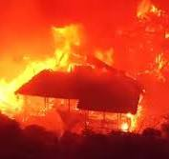
III. Khám phá văn bản:
2. Chi tiết tiêu biểu, đề tài, sự kiện:
2.3. Mất mát nhân vật Vũ Như Tô phải gánh chịu:
mất lòng dân
mất danh dự
mất người tri kỉ.
vỡ mộng
mất mạng
Ông rơi vào tình cảnh bi đát tột cùng, mất tất cả, Cửu Trùng Đài bị đốt
=> kết thúc quen thuộc ở thể loại bi kịch.

Slide 30
IV. Tổng kết:
1. Giá trị nội dung:
- Qua tấn bi kịch của Vũ Như Tô, tác giả đã đặt ra vấn đề sâu sắc, có ý nghĩa muôn thuở về mối quan hệ giữa nghệ thuật với cuộc sống, giữa lí tưởng nghệ thuật thuần túy cao siêu muôn đời với lợi ích thiết thực và trực tiếp của nhân dân.
2. Giá trị nghệ thuật:
- Ngôn ngữ kịch điêu luyện, giàu màu sắc cổ điển,
thể hiện cảm xúc cao độ.
- Khắc họa thành công tính cách tâm trạng nhân vật.
- Xây dựng xung đột kịch có tính cao trào, thắt nút.

Slide 31
HOẠT ĐỘNG 3.
LUYỆN TẬP

Slide 32
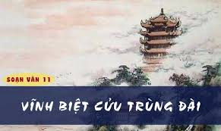
HOẠT ĐỘNG 3. LUYỆN TẬP
Từ ước mơ, khát vọng, hoài bão của nhân vật Vũ Như Tô trong đoạn trích. Em hãy viết đoạn văn khoảng 200 chữ bàn về khát vọng và tham vọng của con người trong cuộc sống?
VIẾT
SÁNG TẠO

Slide 33
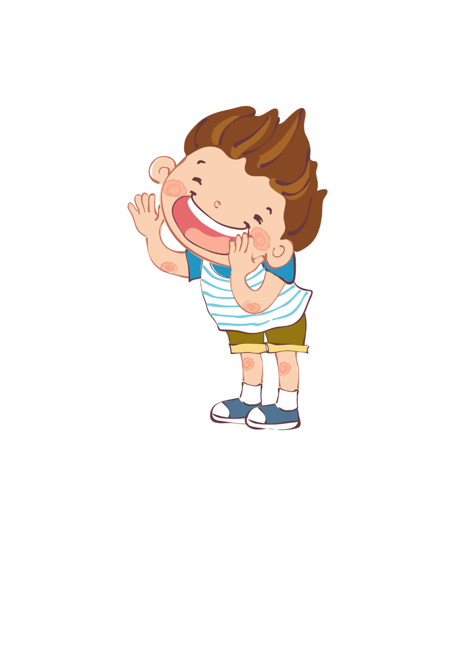
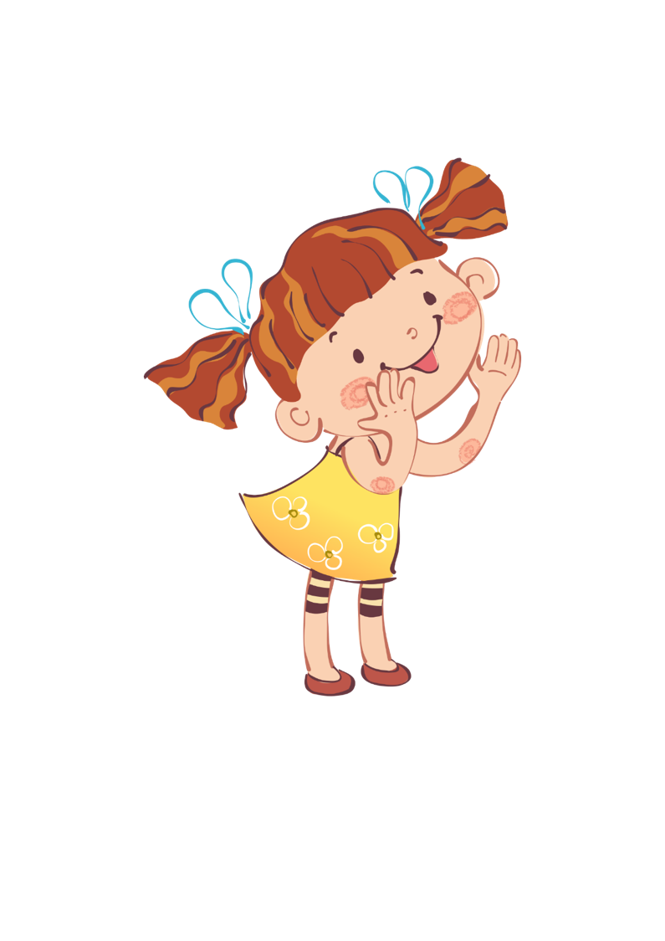
HOẠT ĐỘNG 4.
VẬN DỤNG

Slide 34
HOẠT ĐỘNG 4. VẬN DỤNG
SÂN KHẤU HÓA TÁC PHẨM
Đóng một đoạn tiểu phẩm ở hồi I, VII, IX trong đoạn trích?

Slide 36
Dặn dò:
Về nhà
Học bài và soạn bài:
Văn bản 2. Sống hay không sống- đó là vấn đề
của Sếch -xpia.(Tiết 44, 45)

Slide 37
TIẾT HỌC ĐẾN ĐÂY KẾT THÚC!
CẢM ƠN QUÝ THẦY, CÔ VÀ CÁC EM ĐÃ THEO DÕI!
chúc các em một tuần học tốt,
chúc quý thầy cô vui khỏe, HẠNH PHÚC VÀ THÀNH ĐẠT.
LỚP 11A7

